Slide 1

Use Wisdom of Crowds to Make a Safe Net

Slide 2
מי אנחנו
ד"ר ארז שלום
דור אמיר
עדו חוברה
נעה רואי
סער טל
אלה בר-אור
* המחלקה להנדסת מערכות מידע, אוניברסיטת בן גוריון בנגב

Slide 3
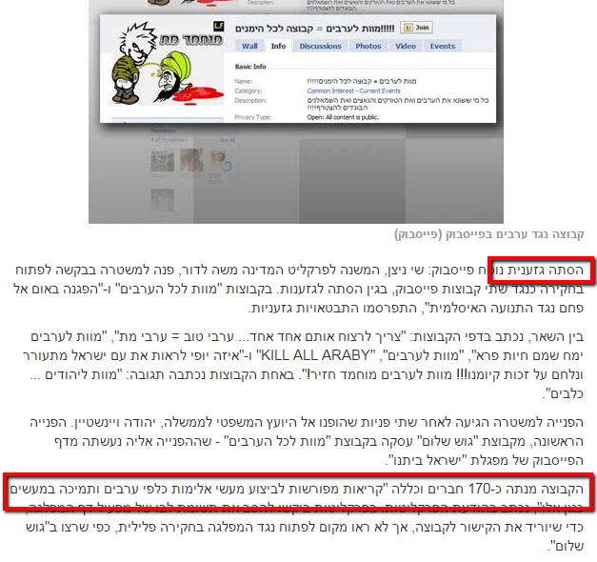
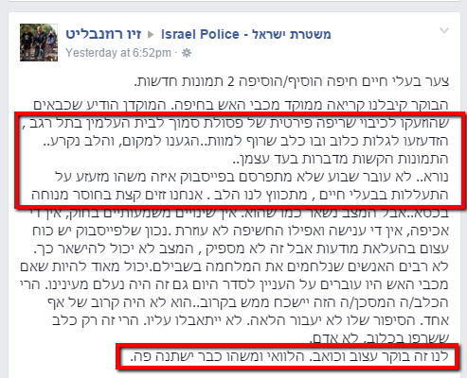
הבעיה (I) – "בריונות" ברשת..
Notes:
להציג את המצב כיום, כל המידע נלקח רק מה-24 שעות האחרונות בפייסבוק של המשטרה!!
"האם זה טופל?" מישהו יכול לאשר?
"לציבור איכפת!"
כפתור אדום!

Slide 4
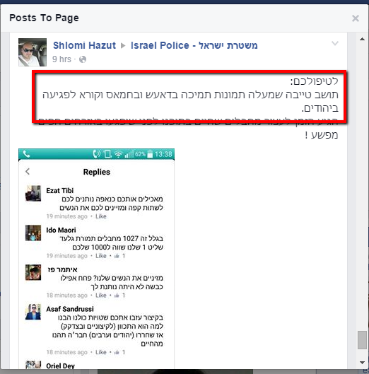
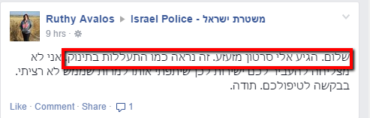
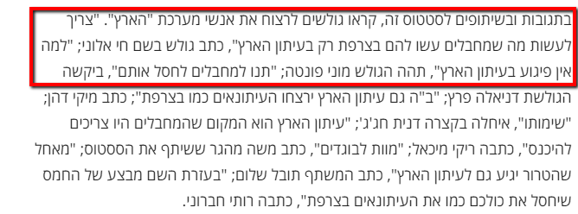
בריונות ברשת כוללת דיווחים בין השאר של : הסתה פוליטית , התעללות, או SHAMING
Notes:
להציג את המצב כיום, כל המידע נלקח רק מה-24 שעות האחרונות בפייסבוק של המשטרה!!
"האם זה טופל?" מישהו יכול לאשר?
"לציבור איכפת!"
כפתור אדום!

Slide 5
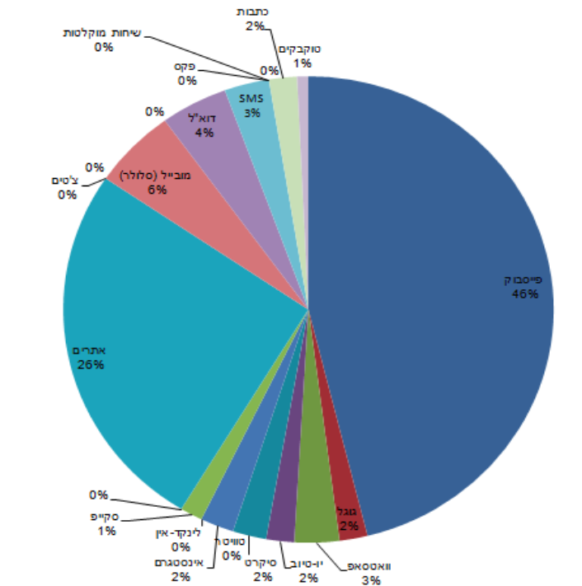
התפלגות התלונות הטלפוניות להסתה ברשת
* קרדיט : מוקד הפניות הטלפוניות של איגוד האינטרנט הישראל
כפתור אדום

Slide 6
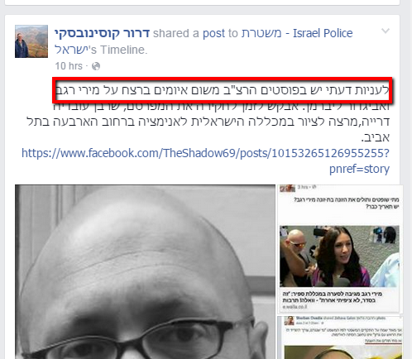
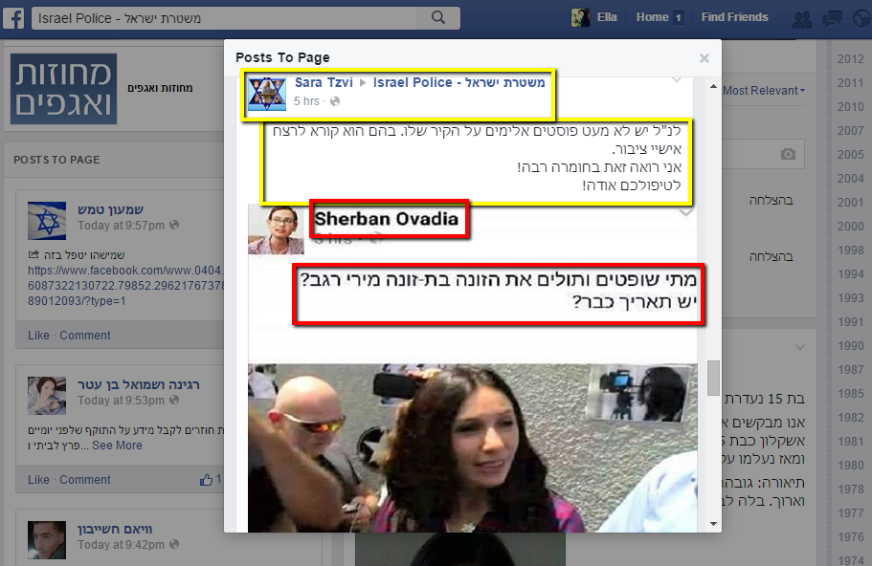
הבעיה (II): אותם דיווחים מגיעים ממשתמשים שונים
אירוע אחד יכול להגיע ממספר דיווחים שבאים ממשתמשים שונים
יש להבין ולסווג את כלל הדיווחים ממשתמשים שונים כדיווח אחד
אותו דווח על איום על מירי רגב של שני משתמשים שונים
Notes:
כאשר אותם הדיווחים חוזרים וחוזרים מיוזרים שונים - צריך לעשות שימוש

Slide 7
המצב הקיים
המשטרה לא יכולה להתמודד אונליין עם הדיווחים הרבים
הפתרונות הקיימים (למשל "כפתור אדום") לא פרואקטיבים
אין כלי ניהול ומעקב אחר הדיווחים
אין תיעוד של הדיווחים
המערכות הקיימות סגורות ללא API פתוח
אין קישור אונליין למשטרה או לעמותות אחרות

Slide 8


הפתרון

Slide 9

שימוש בחוכמת ההמונים
ידע קולקטיבי שצומח בעולם הוירטואלי מניב מערכות חכמות*
] *L, Comber A, Salk C, Fritz S, van der Velde M, Perger C, et al. (2013) Comparing the Quality of Crowdsourced Data Contributed by Expert and Non-Experts. PLoS ONE 8(7): e69958. doi:10.1371/journal.pone.0069958[

Slide 10







כיצד SafeNet עובדת?
2. פרטי ותוכן האתר נשלחים לשרתים בענן
4. גורם האכיפה במוקד מקבל התראה
3.הדיווח נסרק ומעובד ע"י מנועי בינה מלאכותית ונשמר
1.המשתמש מדווח על אתר פוגעני

Slide 11
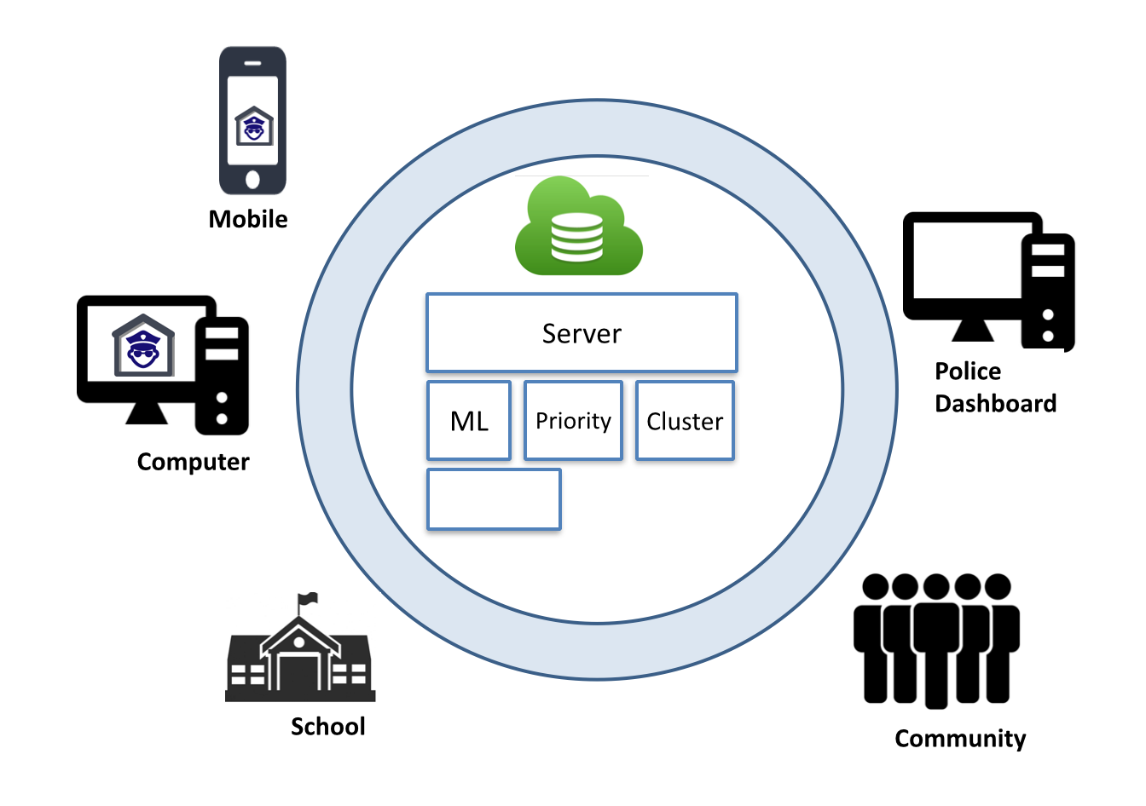

פלטפורמה פתוחה (Eco-system)

Slide 12
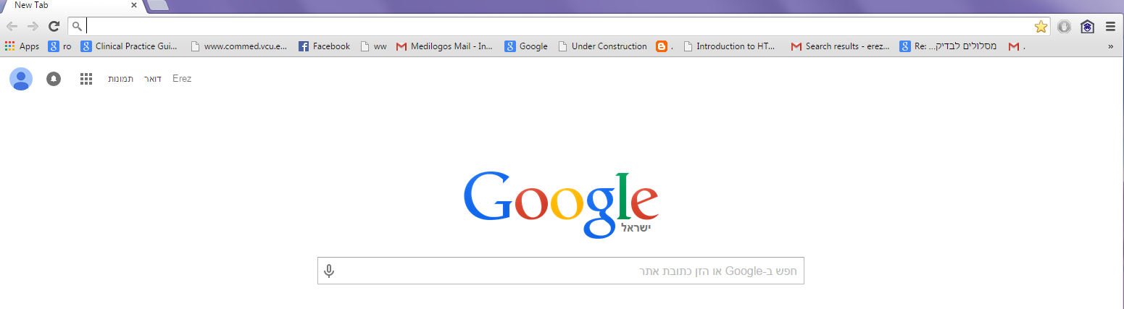
המוצר
המשתמש מתקין את התוסף " SafeNet" ל CHROME -

Slide 13
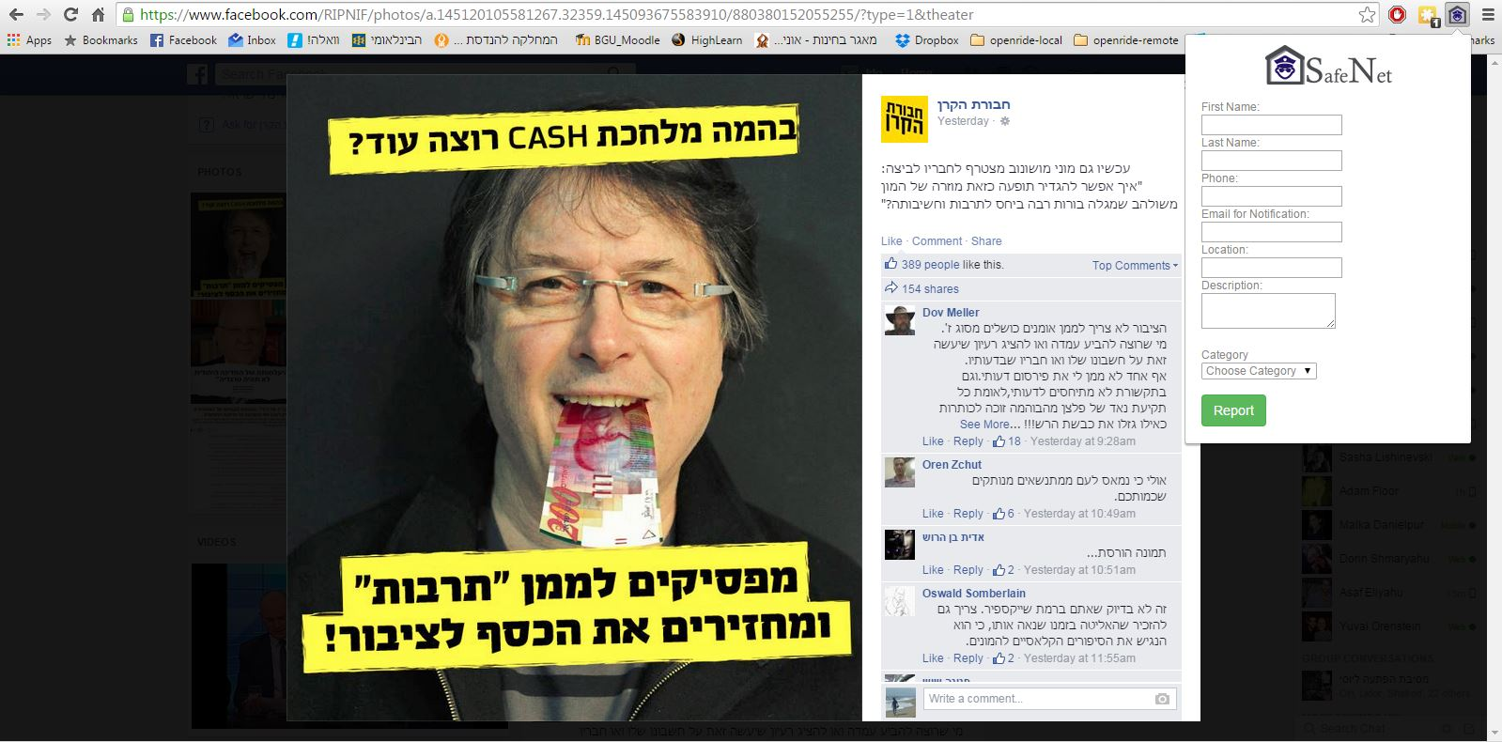
המוצר – צד המדווח
במהלך הגלישה באינטרנט המשתמש נתקל באתר בעל תוכן פוגעני,
לוחץ על האפלקציה SafeNet :

Slide 14
המוצר – צד המדווח
המשתמש יכול למלא פרטים או להישאר אנונימי
ברגע לחיצה על כפתור Report , האפלקציה מעבירה את הנתונים לשרת

Slide 15
המוצר – צד השרת
הנתונים המועברים לשרתים כוללים:
צילום מסך של דיווח
תוכן ההודעה בHTML (משמש לעיבוד)
המידע שנשלח ע״י המשתמש
התוכן שמגיע עובר אנליזה בשרת ונשמר בבסיס נתונים ייעודי

Slide 16
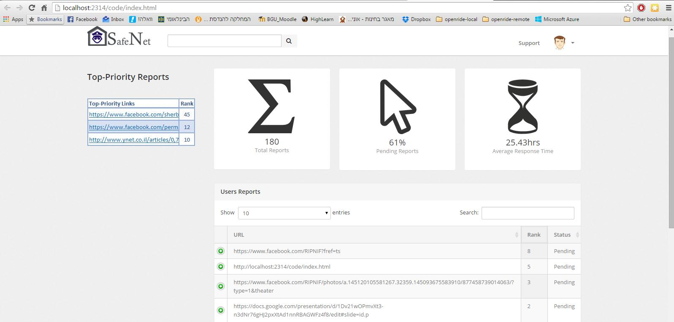
המוצר – הצגת הדיווחים לצד גורם האכיפה
גורם האכיפה במוקד יכול להביט ב"שולחן העבודה" של המערכת ולקבל התראות ומידע על הדווחים האחרונים, ועל דיווחים "חמים" :
דיווחים "חמים"
רשימת כלל הדיווחים

Slide 17
המוצר – הצגת סטטיסטיקות לצד גורם האכיפה
המידע שזמין ב "שולחן העבודה" לגורם האכיפה כולל סטטיסטיות :
דיווחים ״חמים״
סה"כ הדיווחים
כמה דיווחים לא טופלו
זמן הממוצע לטיפול בדיווח
סה"כ
דיווחים
סה"כ פתוחים
זמן ממוצע לטיפול

Slide 18
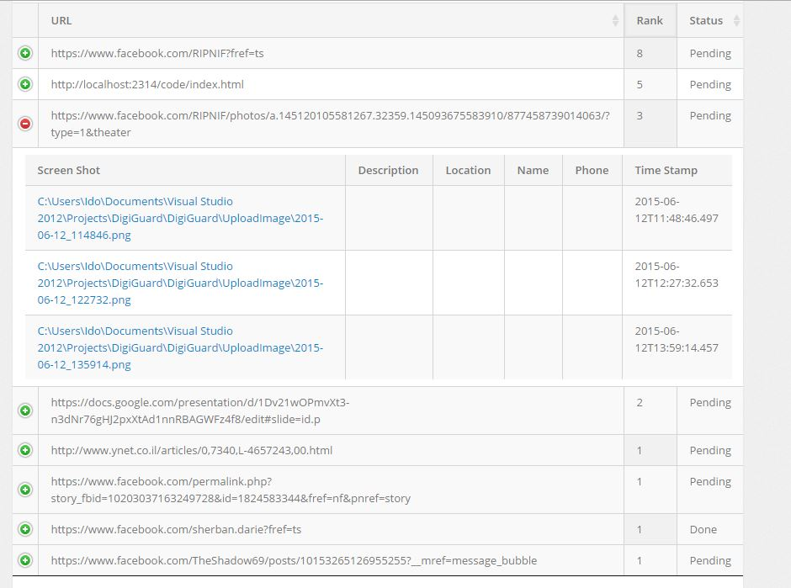
המוצר – איחוד דיווחים זהים לצד גורם האכיפה
גורם האכיפה יכול לפתוח את הדיווח ולקבל את המידע שהצטבר ע״י המשתמשים.
דיווחים זהים מאוחדים לדיווח אחד על מנת ליצור תמונת מצב ברורה יותר ולמנוע הצפת דיווחים
איחוד
דיווחים

Slide 19
יצירת מחויבות
אתרים גדולים (למשל FACEBOOK )
מנוע צמיחה אתרים קטנים
מעודד פעילות קהילתית
נאמני SafeNet

Slide 20
חדשנות ומודל עסקי
הורדת הפשיעה ברשת
קיצור זמני תגובה
יצירת פלטפורמה קהילתית פרואקטיבית
יצירת בסיס ידע למטרות מחקר
פלטפורמה פתוחה

Slide 21
פנים לעתיד
שילוב למידת מכונה וניתוח טקסט
יצירת עדיפויות בין דיווחים
מציאה אוטומאטית של אשכולות דיווחים דומים
התממשקות לפטפורמות דיווח חיצוניות
ער”ן
משרד החינוך
צער בעלי חיים

Slide 22
לבקשת DEMO
ד"ר ארז שלום
054-4312565
erezsh@bgu.ac.il

